Slide 1
Generative Adversarial Networks

Slide 2
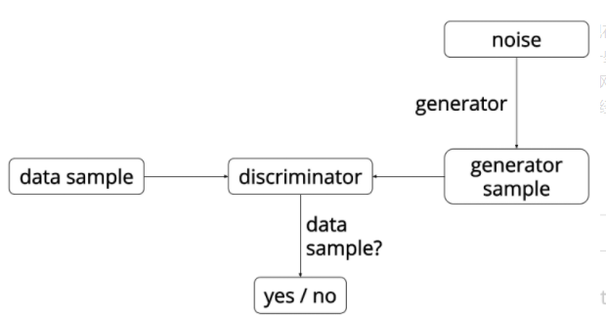
GAN
GAN背后的想法包含两个竞争性的神经网络模型。其中一个将噪音作为输入，并产生一些样本（生成器）。另一个模型（判别器）则同时接受生成器生成的数据和真实的数据，并分别出它们的来源。
目的：最终使得生成模型生成的数据与真实数据几乎没有差异。

Slide 3
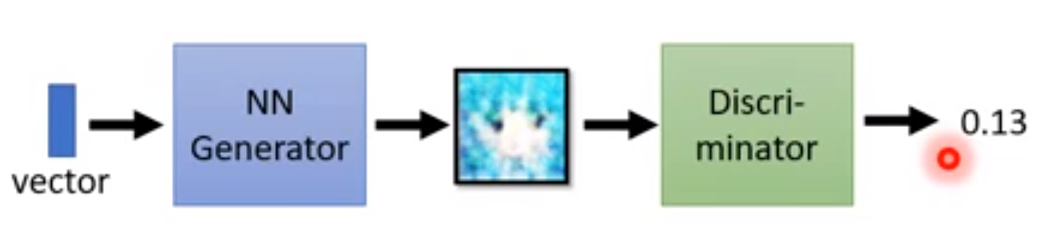
GAN
将一个vector输入到Generator中，Generator会根据输入的vector生成一张图片，然后将Generator生成的图片输入到Discriminator中，Discriminator会对Generator生成的图片进行打分。

Slide 4
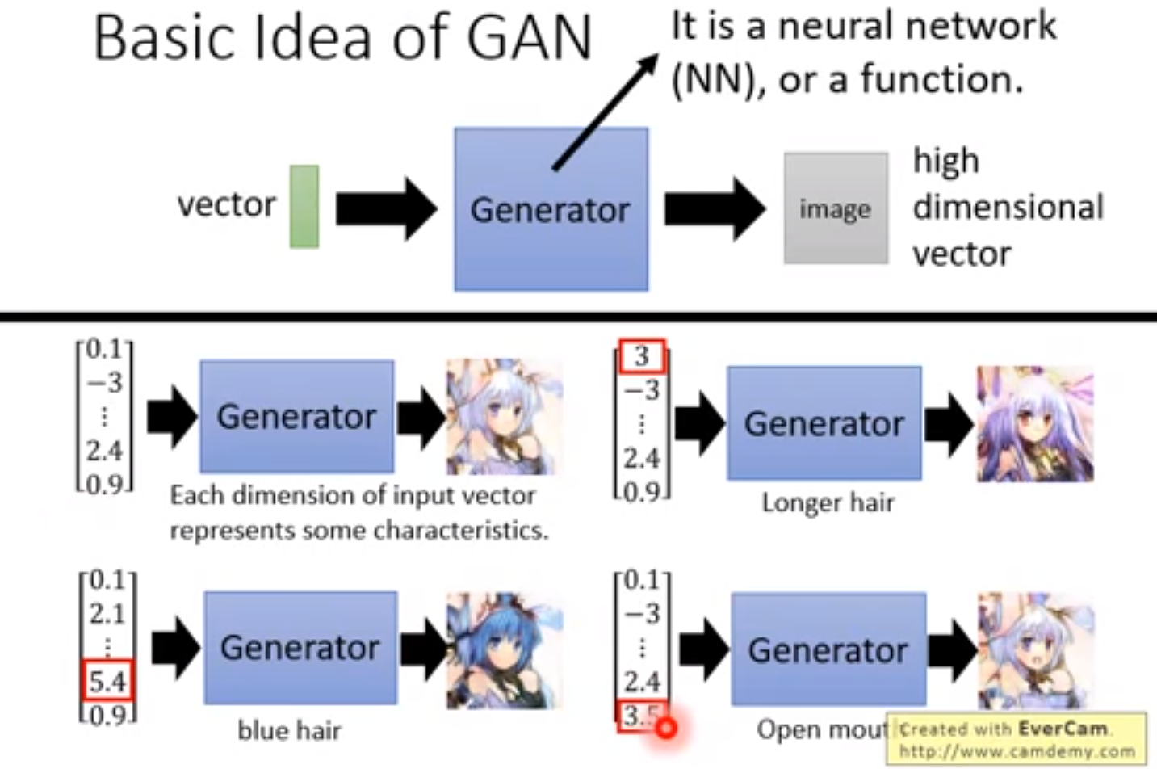
GAN

Slide 5
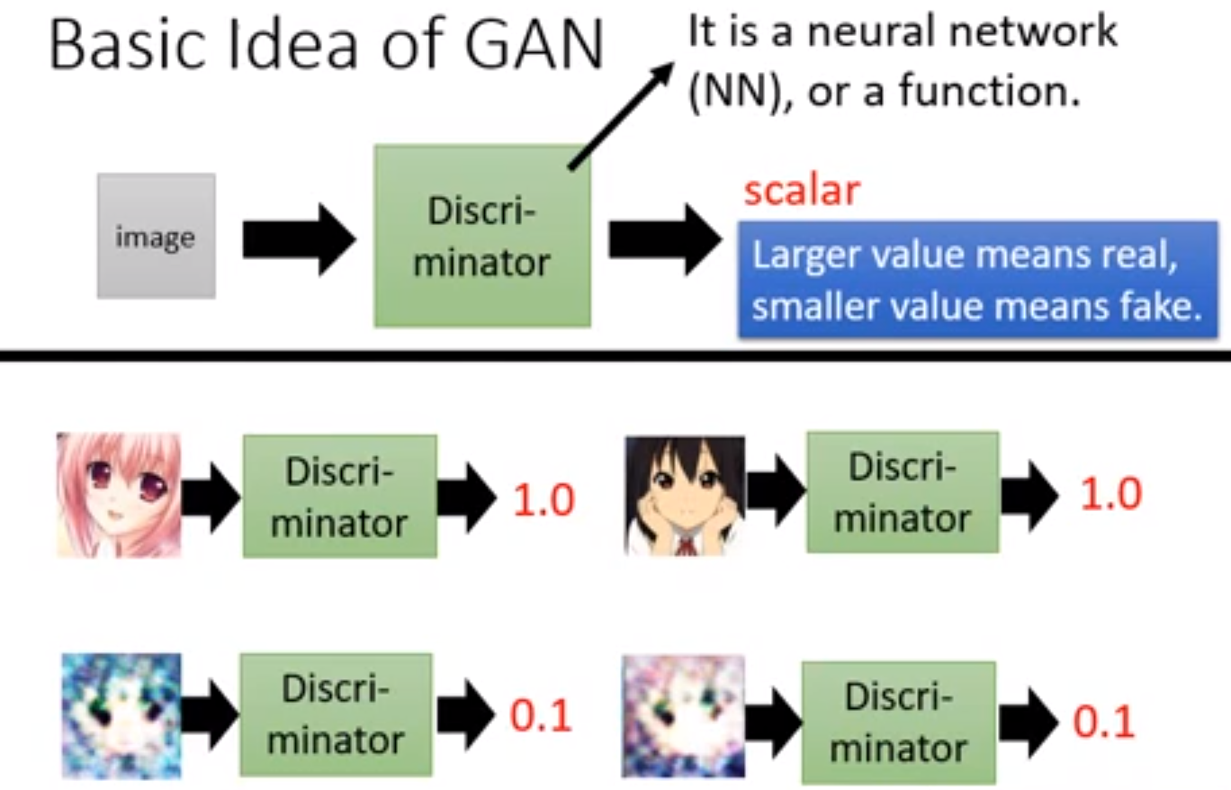
GAN

Slide 6
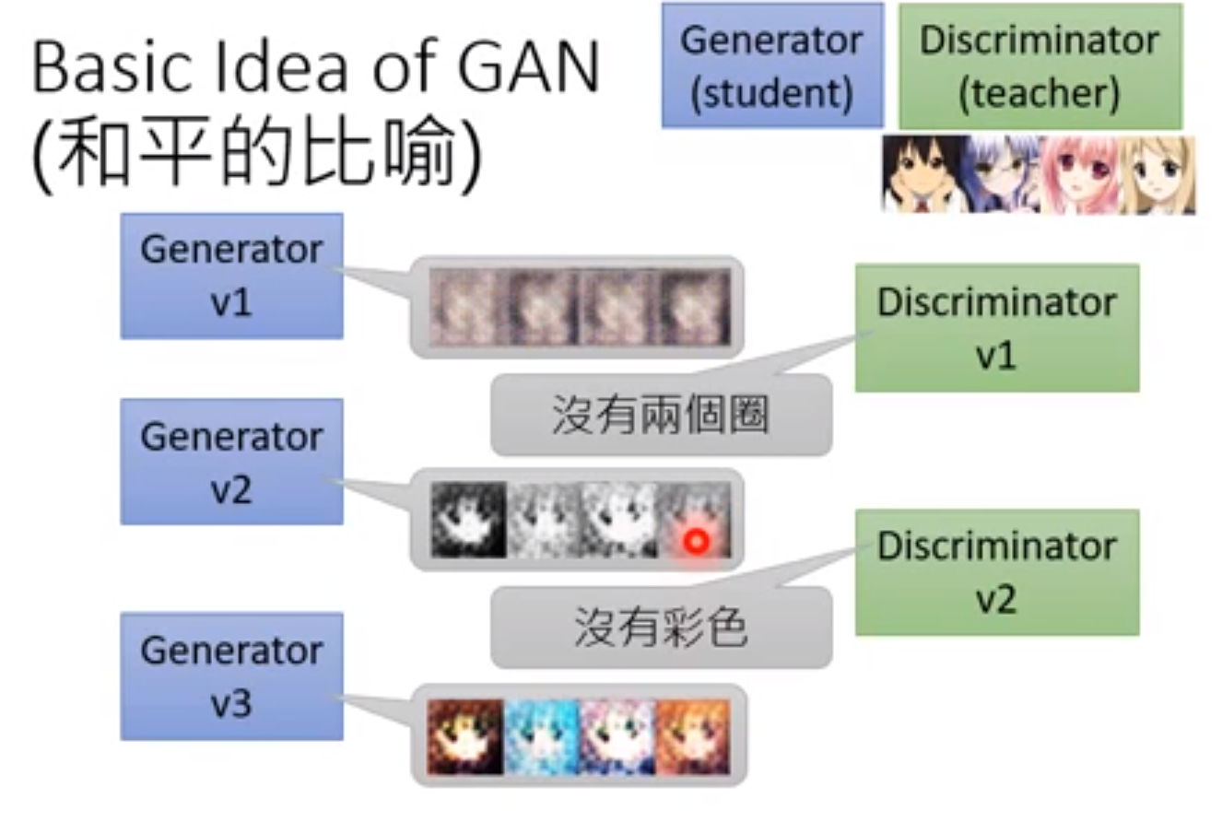
GAN

Slide 7
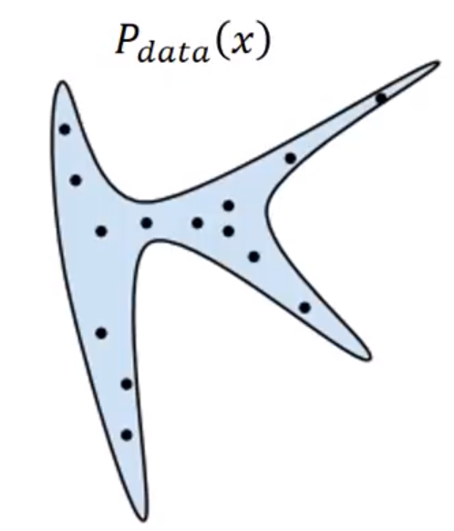
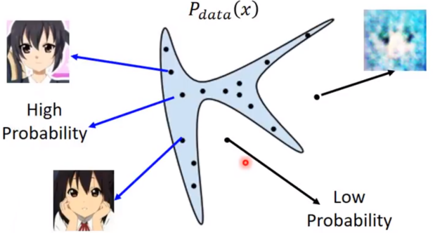
GAN
Generation
x:一张图片（譬如64*64大小的图片就是64维*64维空间中的一个点）
我们想要找到distribution Pdata(x)
Image Space

Slide 8
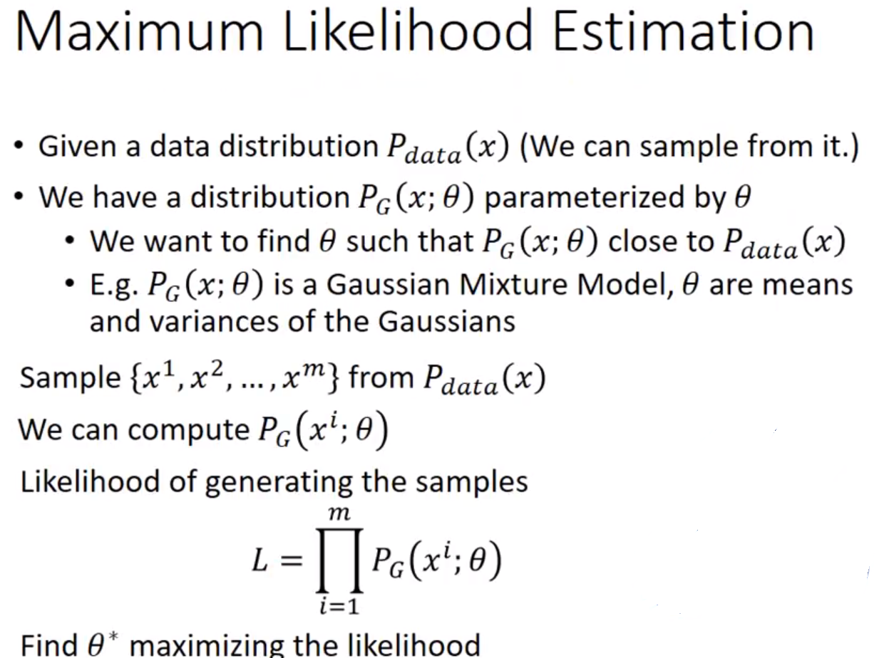
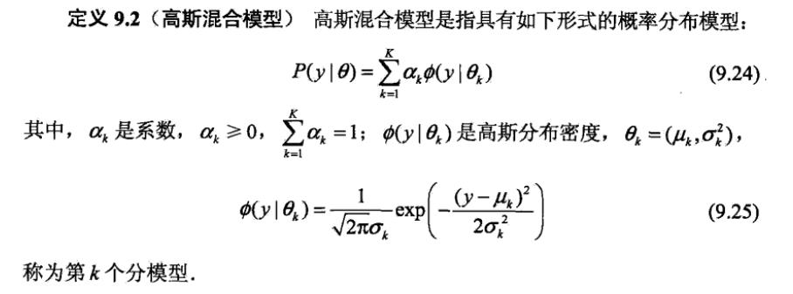
GAN
μk:数学期望 σ²：方差

Slide 9
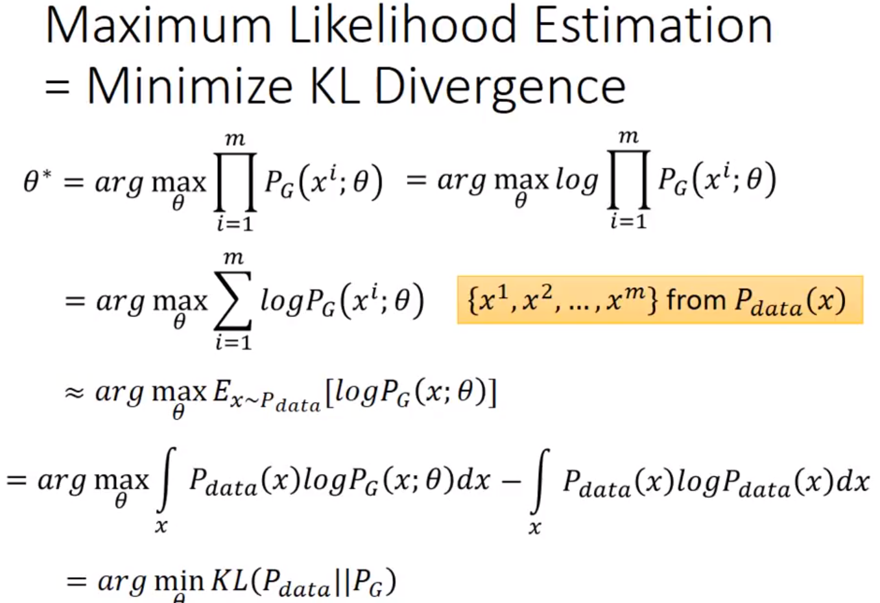
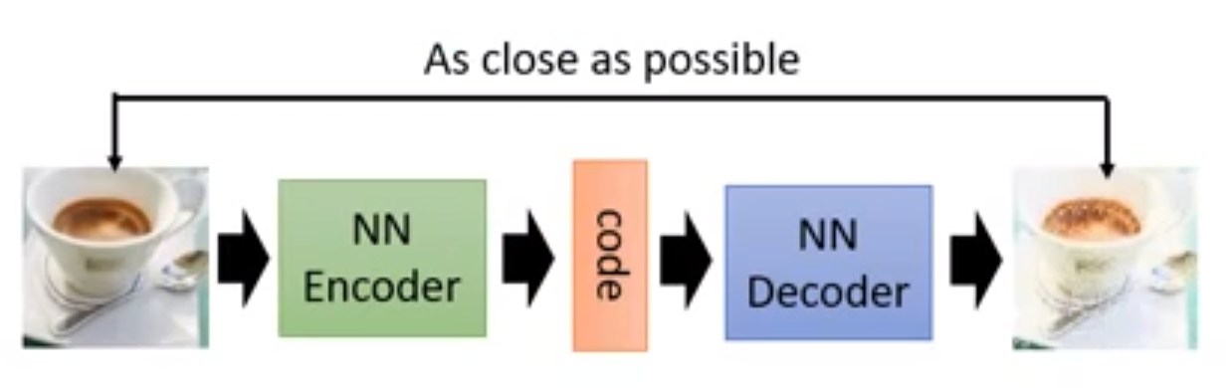
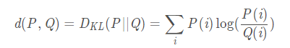
GAN
在上世纪80年代古圣先贤们使用的是极大似然估计来生成图像

Slide 10
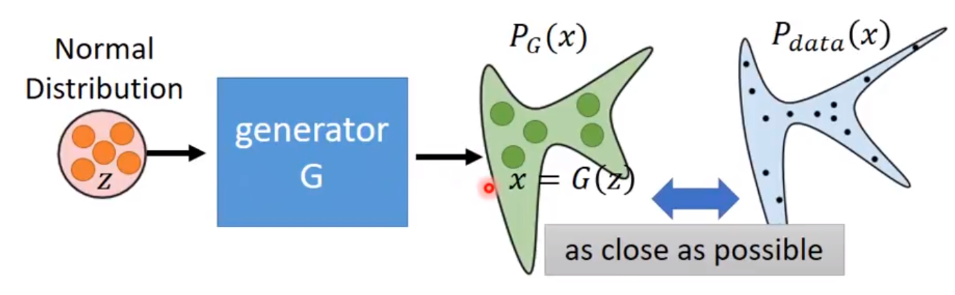
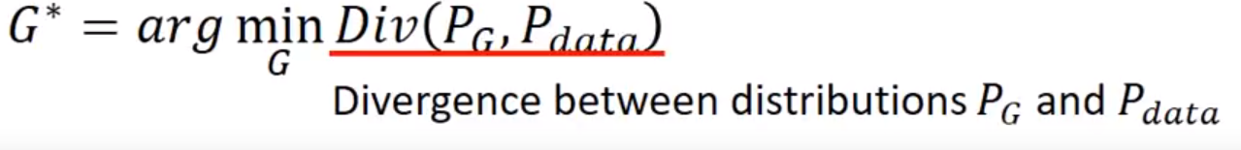
GAN
Generator是一个神经网络，Generator的主要工作就是生成一个distribution Pg
输入向量Z的分布可以使高斯分布也可以是一般的分布

Slide 11
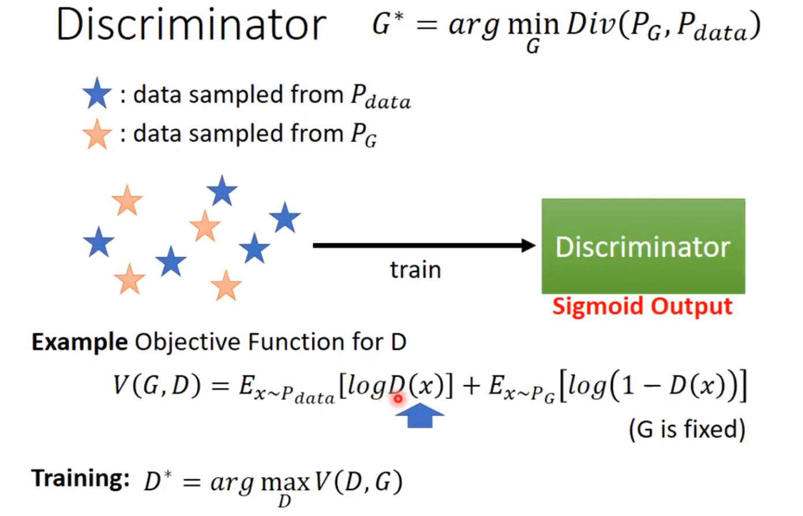
GAN

Slide 12
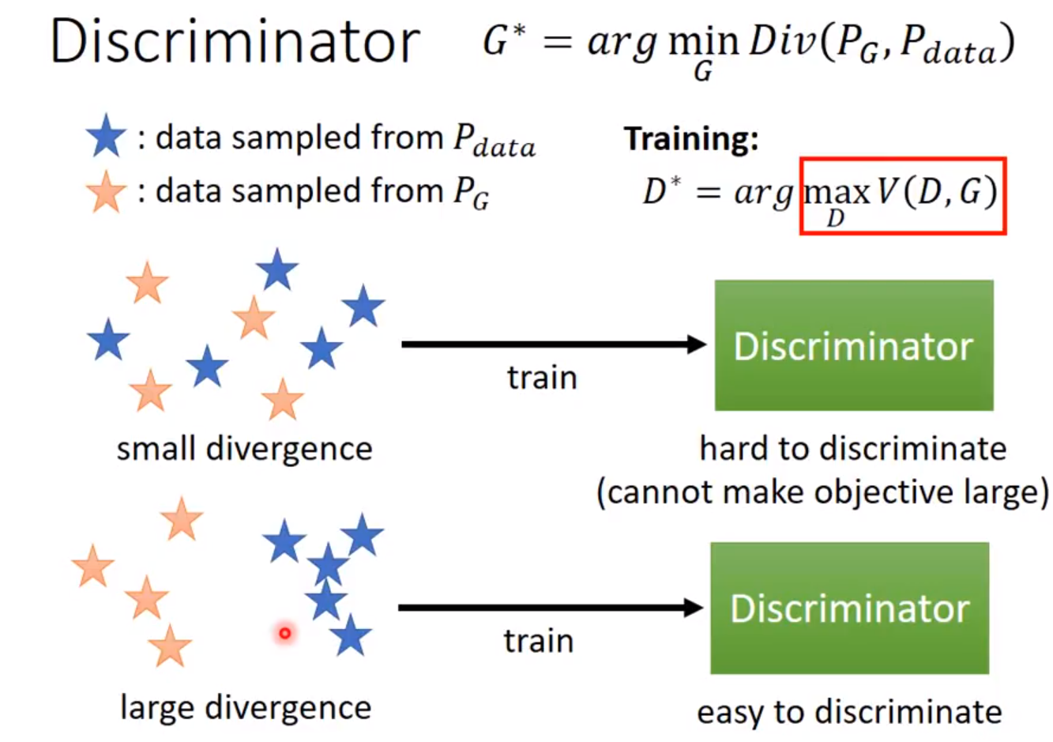
GAN

Slide 13
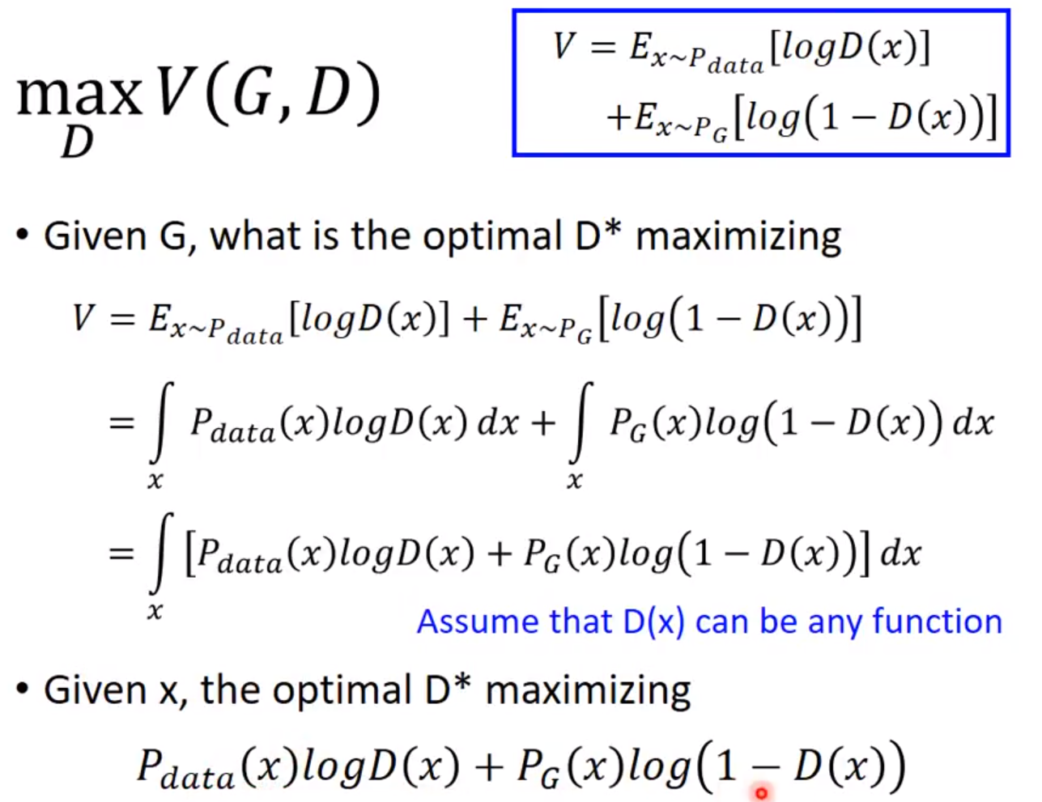
GAN

Slide 14
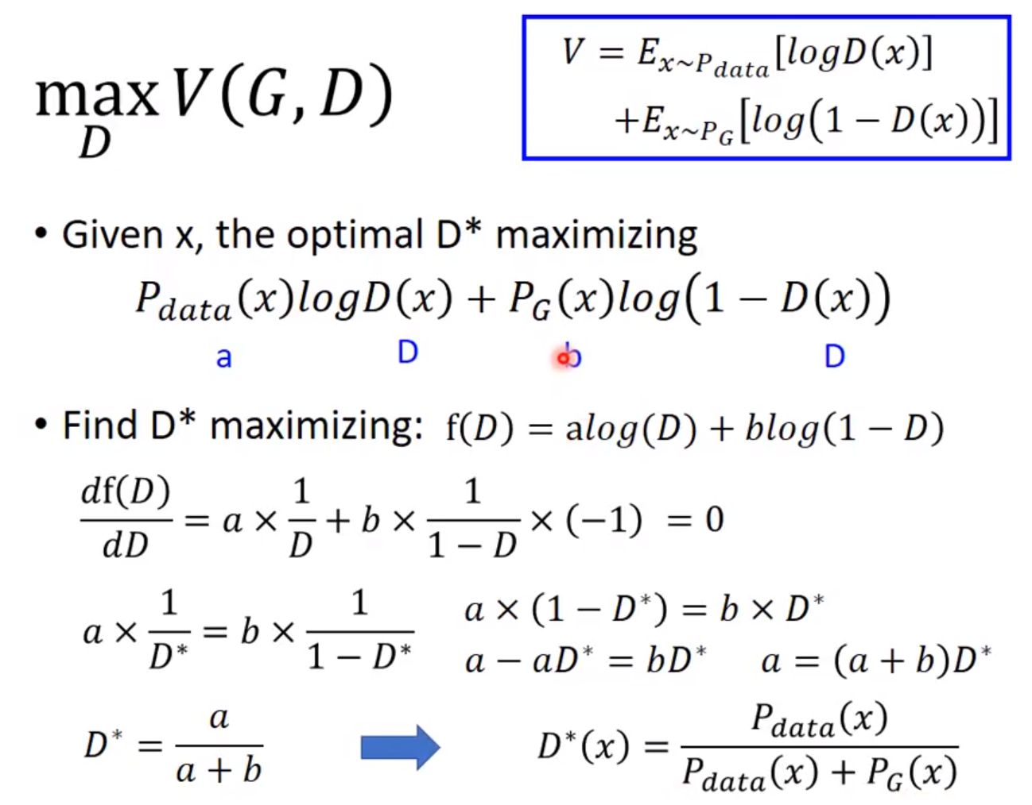
GAN

Slide 15
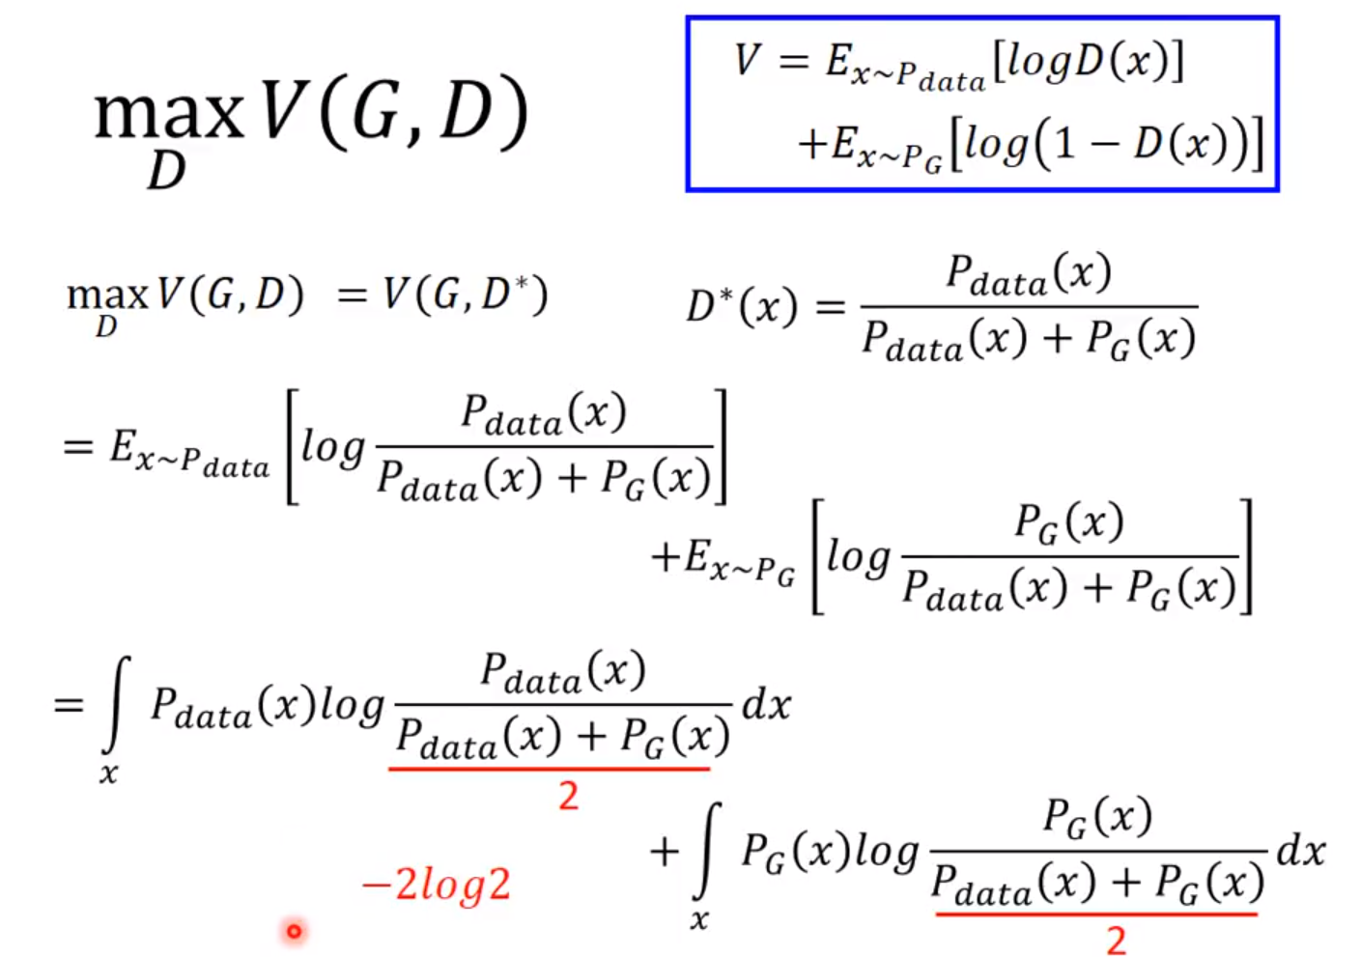
GAN

Slide 16
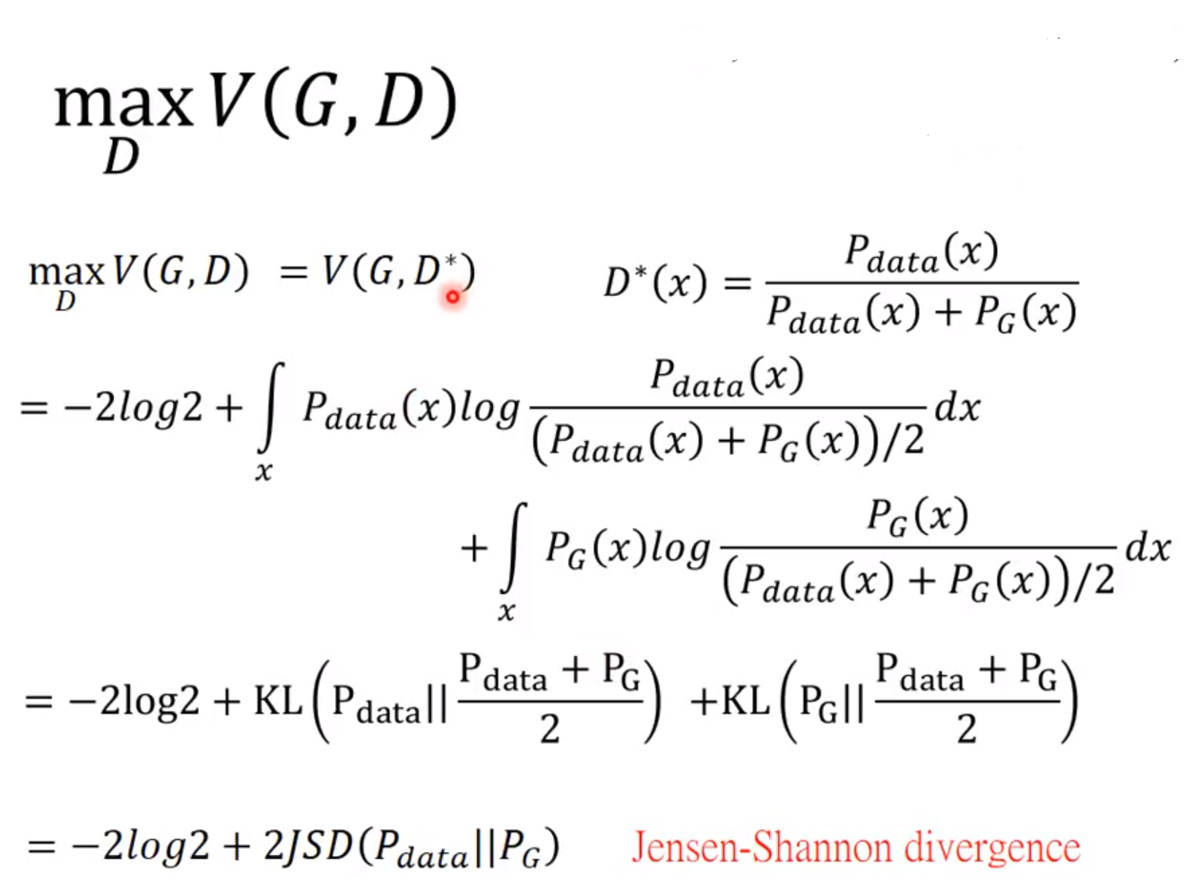
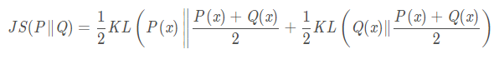
GAN
当两类可以完全分开的时候，无论两类距离多远这两类的JS divergence都是log2

Slide 17
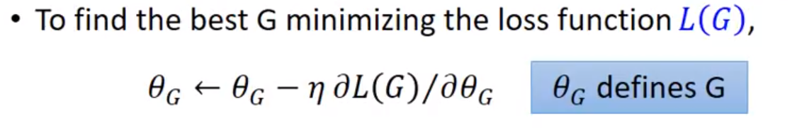
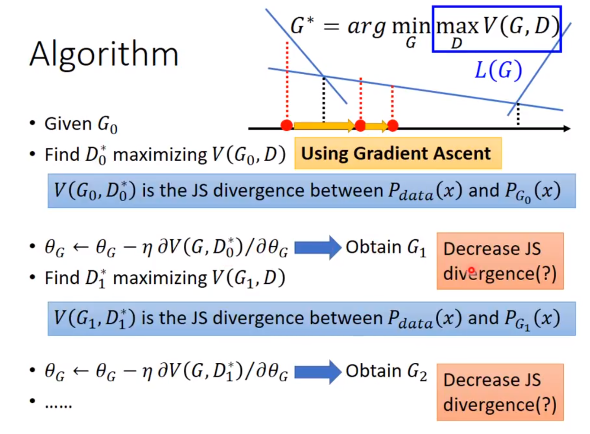
GAN

Slide 18
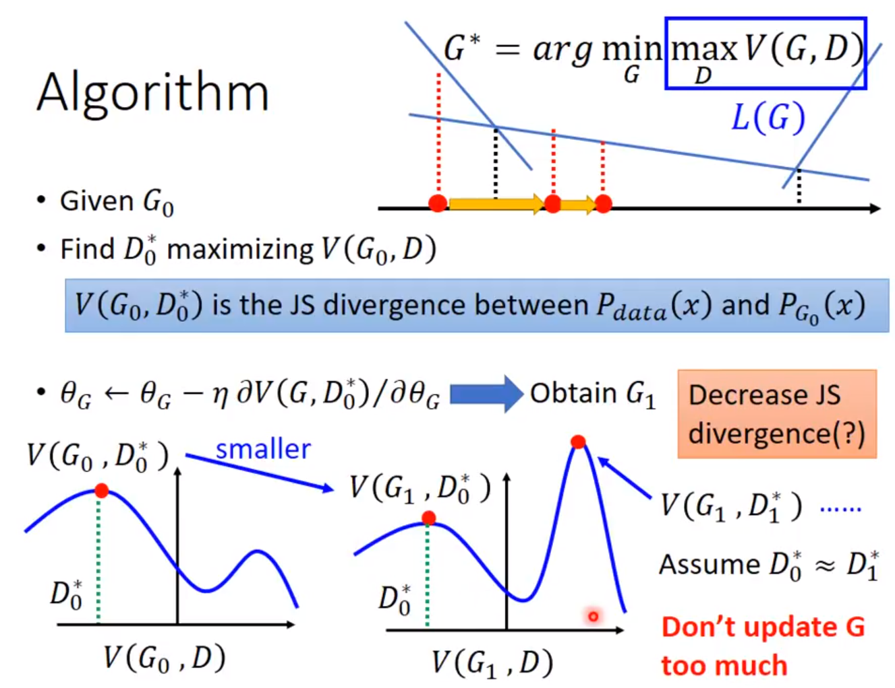
GAN

Slide 19
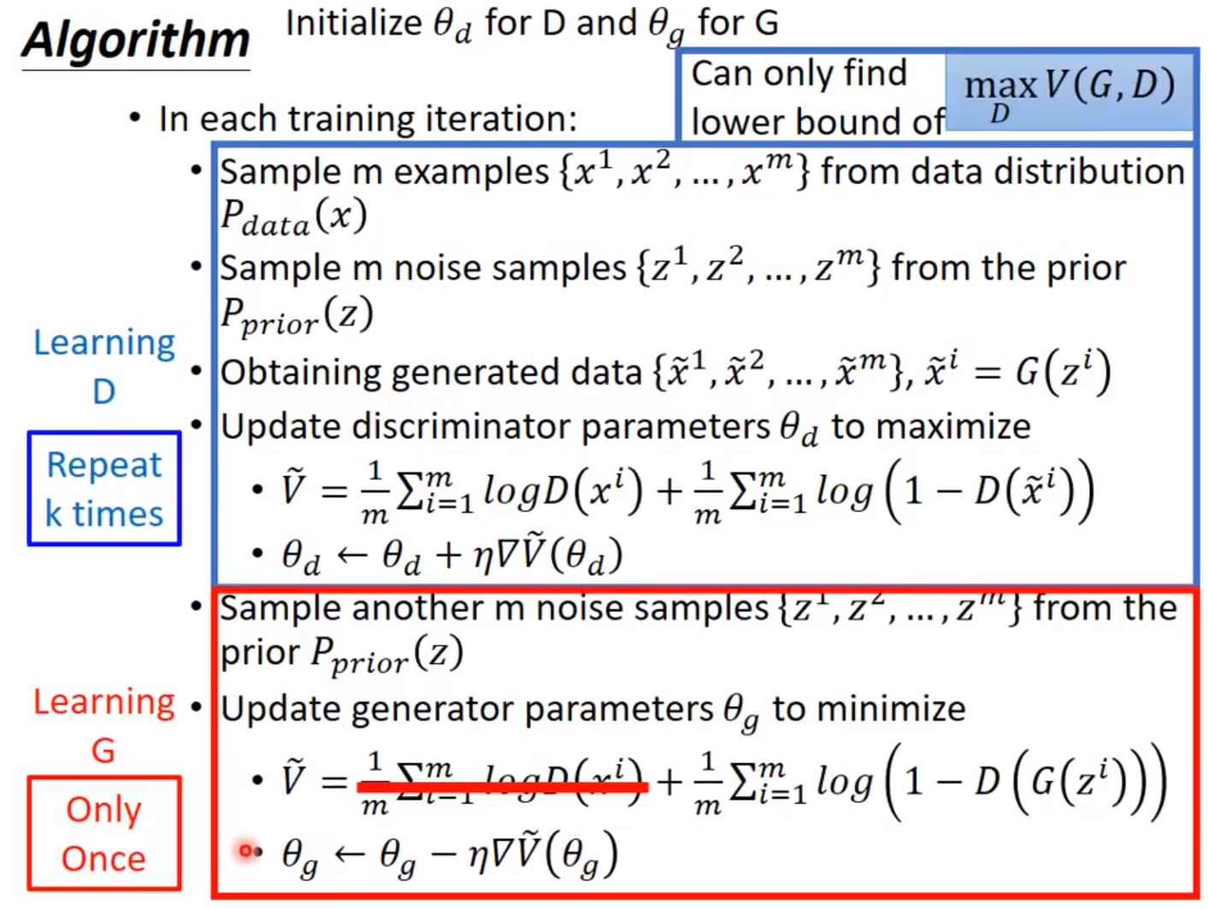
GAN

Slide 20
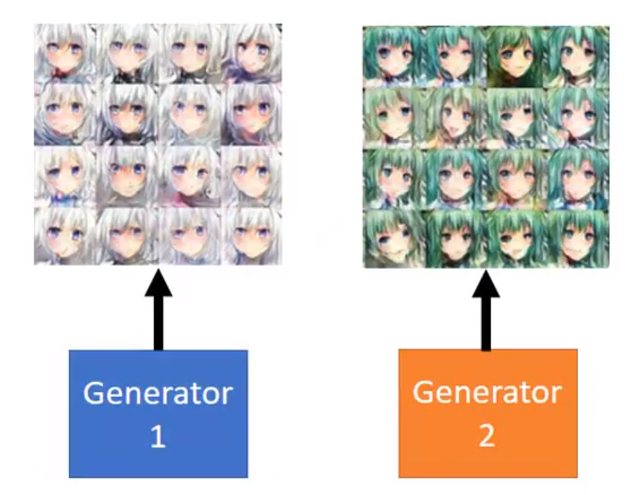
GAN存在的缺点：
1.存在难以训练的问题
2.存在在图像中生成多幅一样的图像的问题。
av24011528

Slide 21

Thanks

